Slide 1


Slide 2
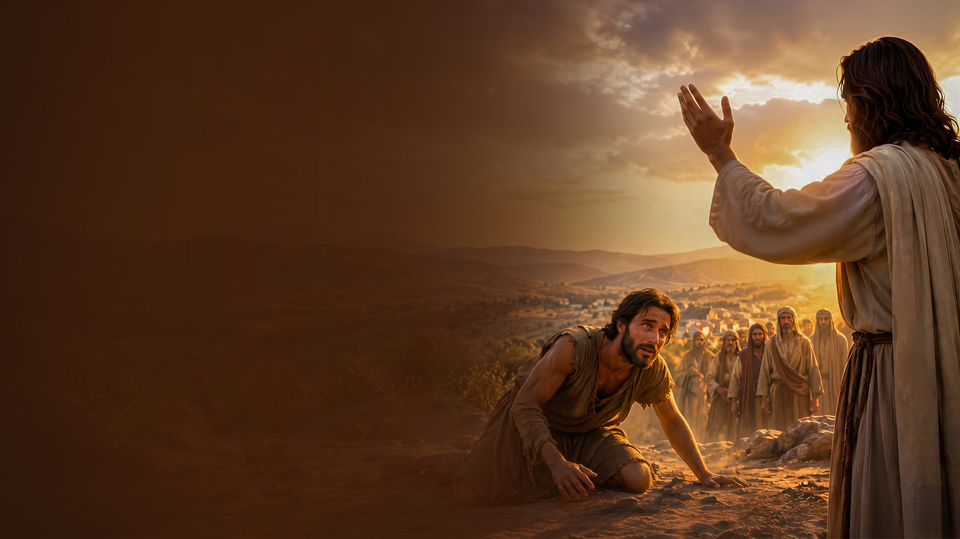
विश्वास का अर्थ है अपेक्षा रखना!
आत्मिक क्षेत्र में संघर्ष

Slide 3
इफिसियों 6:12
क्योंकि हमारा यह मल्लयुद्ध लहू और मांस से नहीं, परन्तु प्रधानों से, और अधिकारियों से, और इस संसार के अन्धकार के हाकिमों से और उस दुष्टता की आत्मिक सेनाओं से है जो आकाश में हैं।
विश्वास का अर्थ है अपेक्षा रखना!

Slide 4
विश्वास का अर्थ है अपेक्षा रखना!
दुष्टात्माओं के कार्य

Slide 5
चोरी करना, हत्या करना,
नाश करना (यूहन्ना 10:10)
विश्वास का अर्थ है अपेक्षा रखना!

Slide 6
विश्वास का अर्थ है अपेक्षा रखना!
बीमारी (प्रेरितों के काम 10:38)

Slide 7
विश्वास का अर्थ है अपेक्षा रखना!
भारीपन / उदासी (यशायाह 61:3)

Slide 8
विश्वास का अर्थ है अपेक्षा रखना!
परिस्थितियाँ (अय्यूब 1 और 2)

Slide 9
बाधाएँ (2 कुरिन्थियों 12:7;
1 थिस्सलुनीकियों 2:18)
विश्वास का अर्थ है अपेक्षा रखना!

Slide 10
दुष्टात्माओं को निकालने का अधिकार
विश्वास का अर्थ है अपेक्षा रखना!

Slide 11
मरकुस 16:17,18
17 विश्वास करनेवालों में ये चिन्ह होंगे कि वे मेरे नाम से दुष्टात्माओं को निकालेंगे, नई नई भाषा बोलेंगे,
18 साँपों को उठा लेंगे, और यदि वे प्राणनाशक वस्तु भी पी जाएँ तो भी उनकी कुछ हानि न होगी; वे बीमारों पर हाथ रखेंगे, और वे चंगे हो जाएँगे।
विश्वास का अर्थ है अपेक्षा रखना!

Slide 12
विश्वास का अर्थ है अपेक्षा रखना!
बाँधने और खोलने का अधिकार

Slide 13
मत्ती 12:28,29
28 पर यदि मैं परमेश्वर के आत्मा की सहायता से दुष्टात्माओं को निकालता हूँ, तो परमेश्वर का राज्य तुम्हारे पास आ पहुँचा है।
29 या कैसे कोई मनुष्य किसी बलवन्त के घर में घुसकर उसका माल लूट सकता है जब तक कि पहले वह उस बलवन्त को न बाँध ले? तब वह उसका घर लूट लेगा।
विश्वास का अर्थ है अपेक्षा रखना!

Slide 14
मत्ती 16:16-19
16 शमौन पतरस ने उत्तर दिया, “तू जीवते परमेश्वर का पुत्र मसीह है।”
17 यीशु ने उसको उत्तर दिया, “हे शमौन, योना के पुत्र, तू धन्य है; क्योंकि मांस और लहू ने नहीं, परन्तु मेरे पिता ने जो स्वर्ग में है, यह बात तुझ पर प्रगट की है।
विश्वास का अर्थ है अपेक्षा रखना!

Slide 15
मत्ती 16:16-19
18 और मैं भी तुझ से कहता हूँ कि तू पतरस है, और मैं इस पत्थर पर अपनी कलीसिया बनाऊँगा, और अधोलोक के फाटक उस पर प्रबल न होंगे।
19 मैं तुझे स्वर्ग के राज्य की कुंजियाँ दूँगा; और जो कुछ तू पृथ्वी पर बाँधेगा, वह स्वर्ग में बंधेगा; और जो कुछ तू पृथ्वी पर खोलेगा, वह स्वर्ग में खुलेगा।”
विश्वास का अर्थ है अपेक्षा रखना!

Slide 16
दुष्टात्माओं के कार्यों पर अधिकार का प्रयोग करना
विश्वास का अर्थ है अपेक्षा रखना!

